Slide 1
Использование элементов метода вокалотерапии в работе с детьми с дизартрией
МО Приморско-Ахтарский район
ст. Бородинская
МБДОУ № 25
Учитель – логопед Болдырева Н.Н

Slide 2
Вокалотерапия – это терапевтическая методика, которая подразумевает лечение собственным голосом, основанная на пении и определенной системе упражнений.
Речь
Интонация
Ритм
ПЕНИЕ
Положительные эмоции
Слуховой,двигательный анализатор
Произвольное внимание
Артикуляция
Голос

Slide 3
ЦЕЛИ И ЗАДАЧИ
Нормализация мышечного тонуса, развитие произвольных движений.
Развитие подвижности, моторики артикуляционного аппарата.
Преодоление дефектов произношения.
Расширение диапазона.
Координация процесса дыхания.
Автоматизация правильной фонации и просодических характеристик речи.
Развитие слухового контроля, эмоционально-волевых качеств детей.

Slide 4
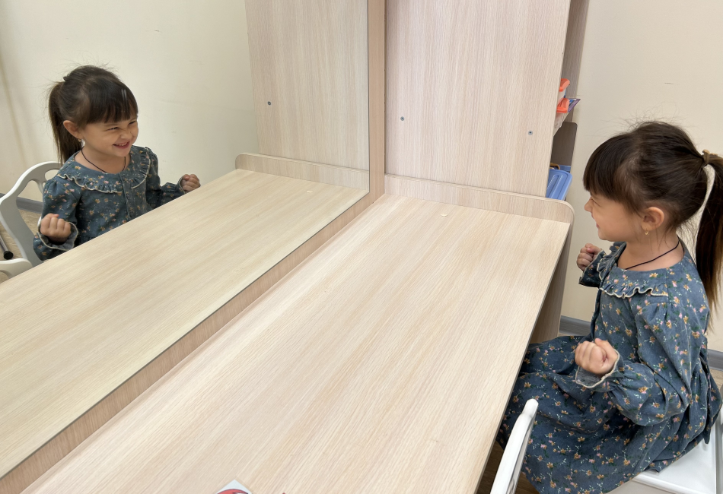
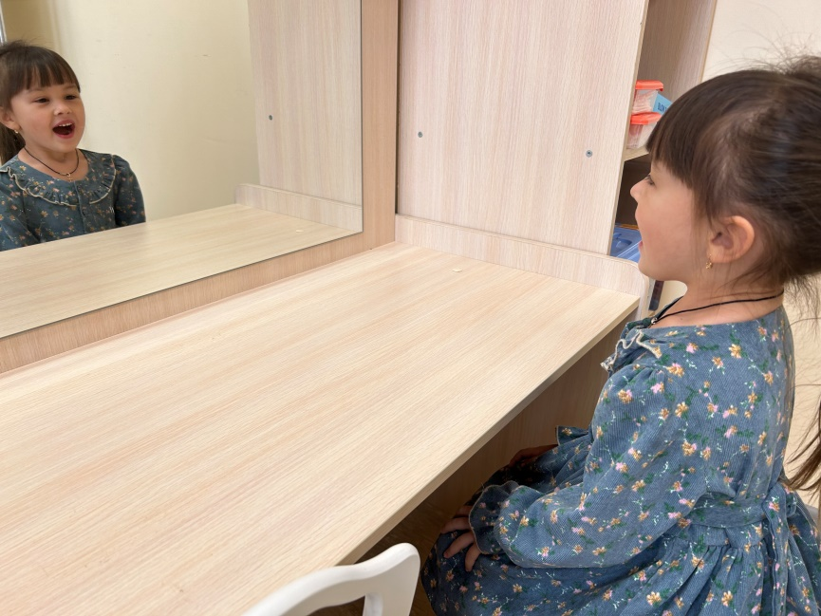
Упражнения для расслабления мышц шеи, лица и всего тела
«Злюка успокоилась»

Slide 5
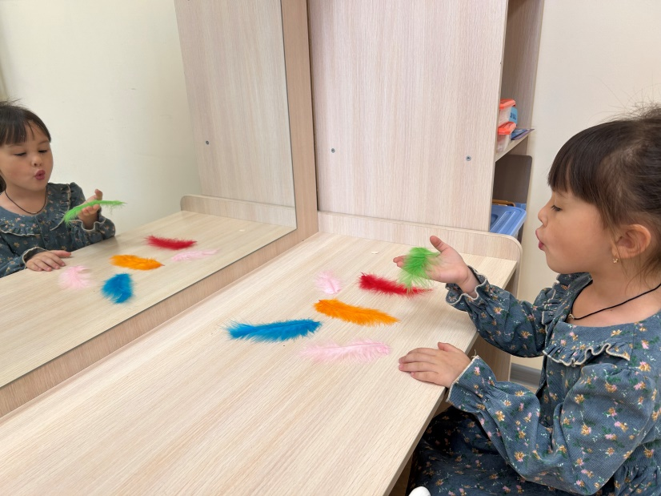
Дыхательная гимнастика
Упражнения для развития дыхания без звука
Звуковые дыхательные упражнения
Дыхательные упражнения под музыку
(упражнения с движениями).

Slide 6
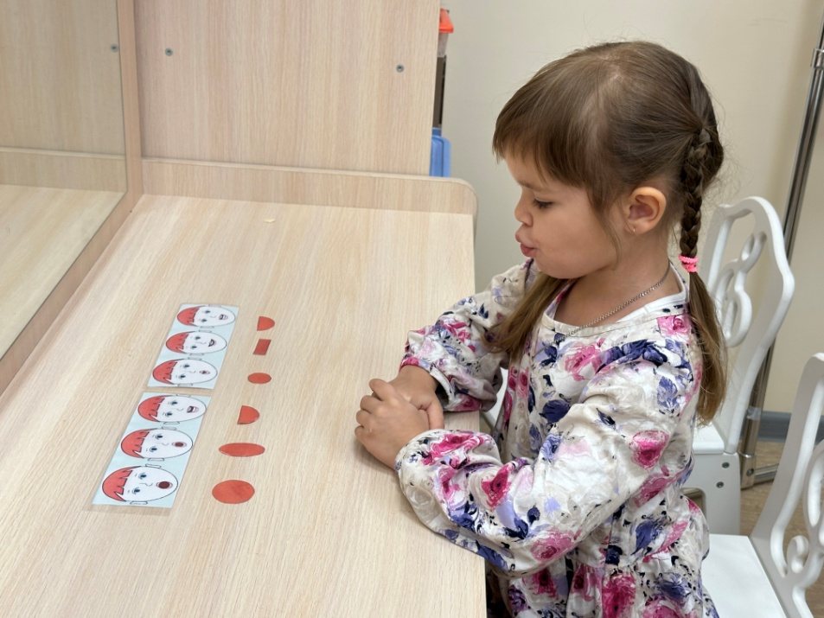
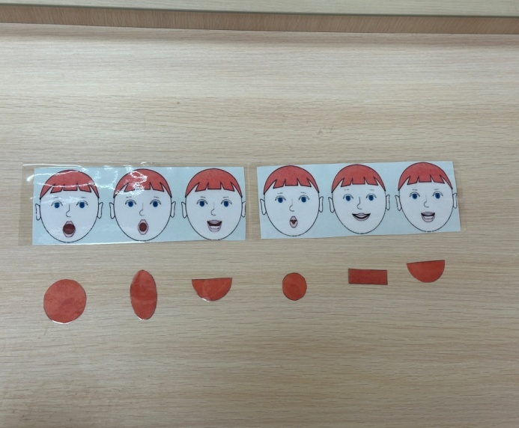
Артикуляционная гимнастика

Slide 7
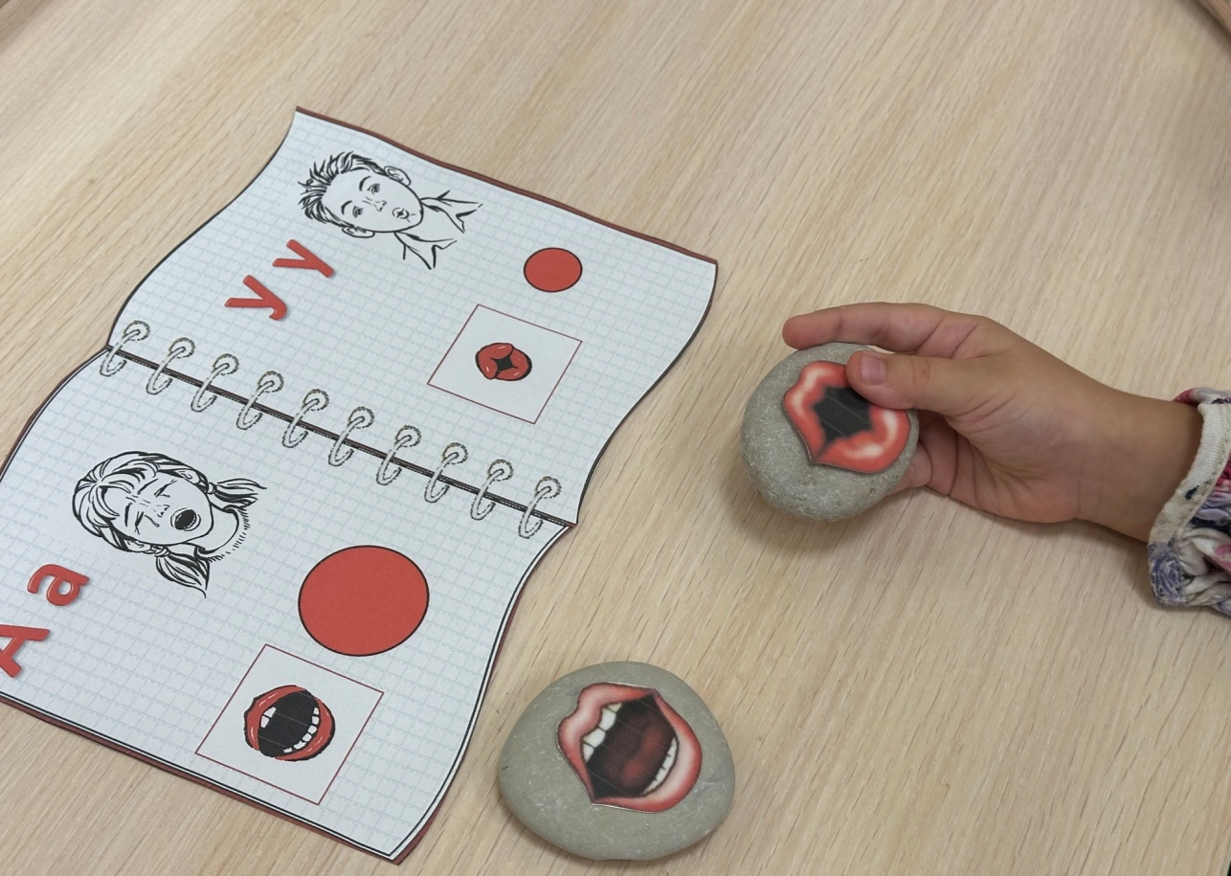
Вокальные упражнения
«Тонирование»

Slide 8
тренирует достаточный подъем спинки языка
снимает спастичность
голосовых складок
удлиняет глоточный резонатор
способствует усилению звука
расширяет ротовую полость
увеличивает напряжение в мышцах гортани ,шеи, языка, губ
создает лучшие условия для развития голоса
«И», «Ы», «У»
«Ы» , «У», «А», «Б»
«У»
«О»
«А»
«И»
«В» «З» «Ж»

Slide 9
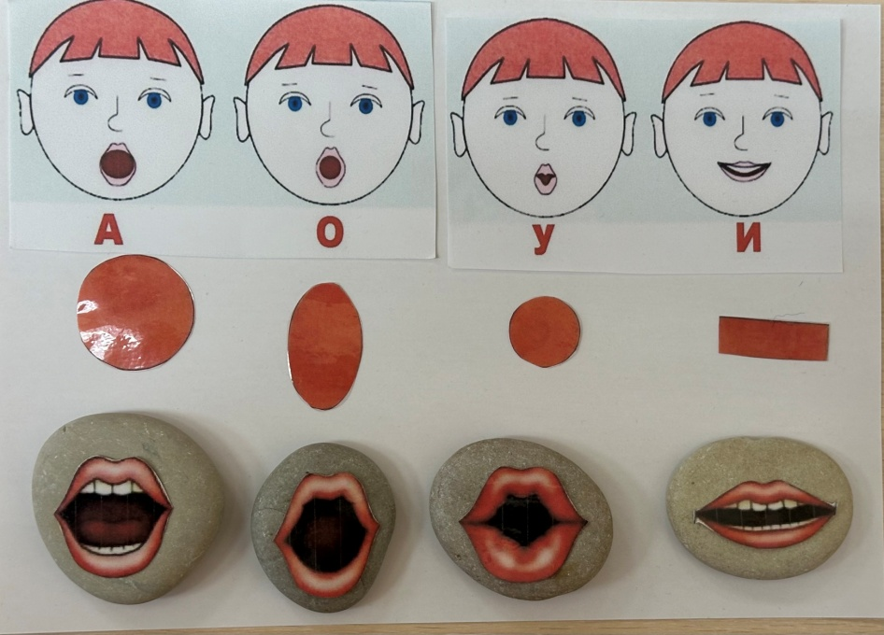
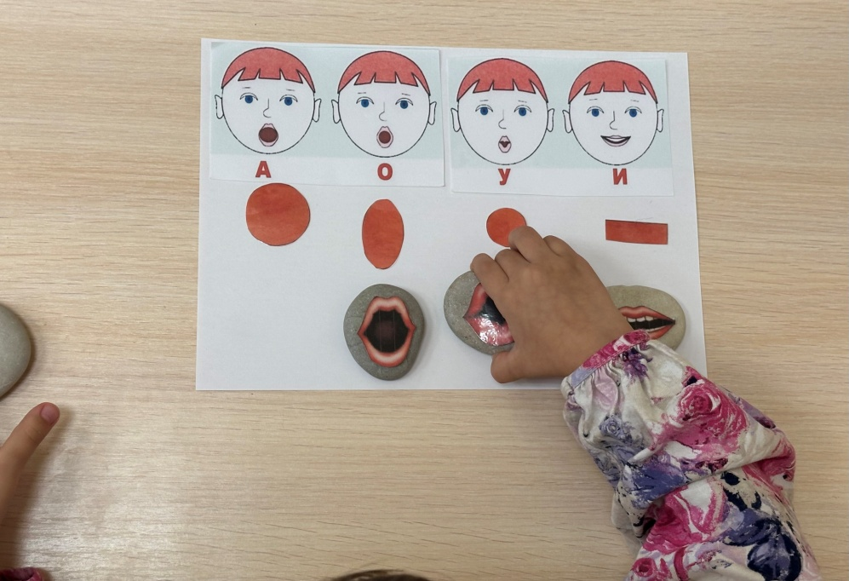
«Звуковая дорожка»

Slide 10
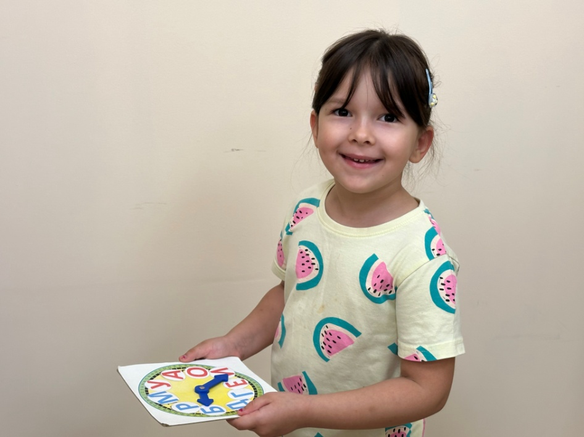
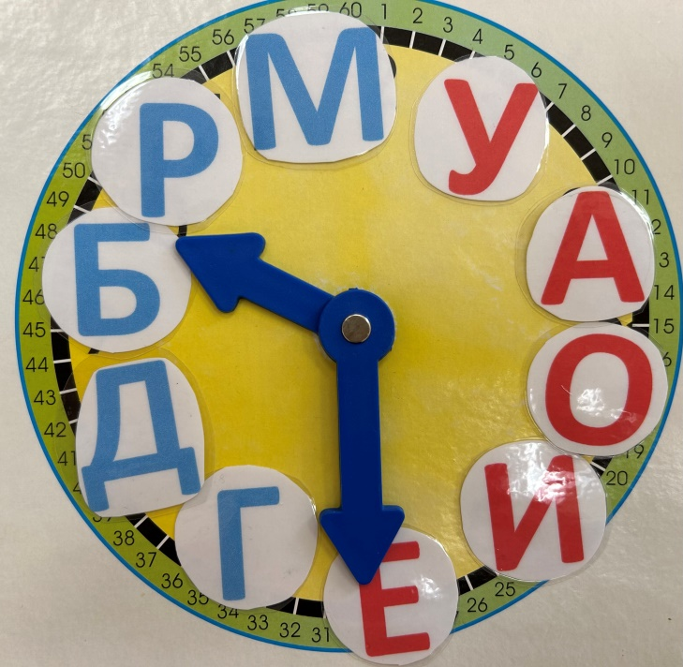
«Поющие часы»

Slide 11
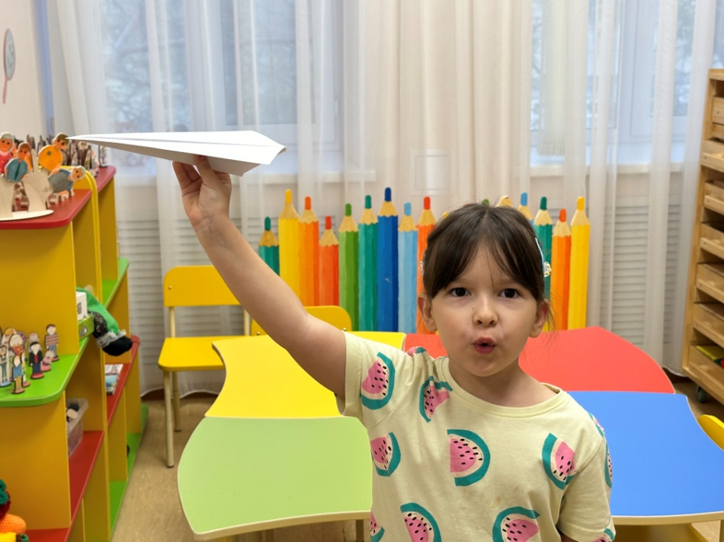
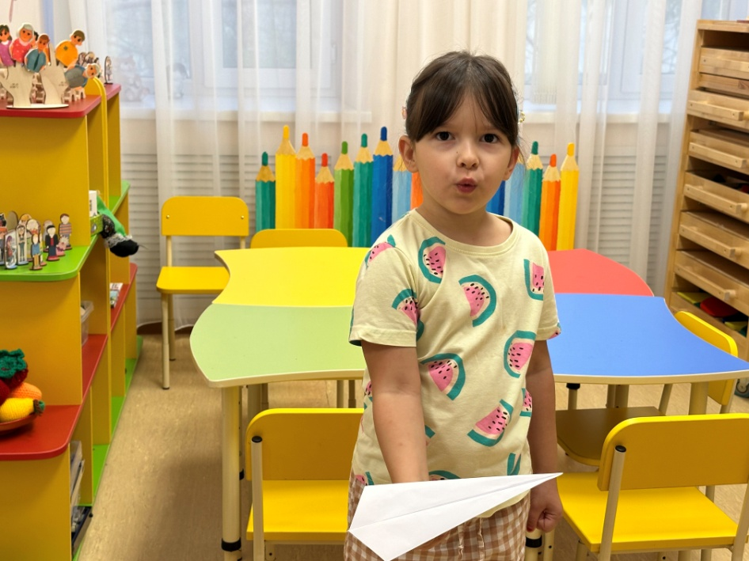
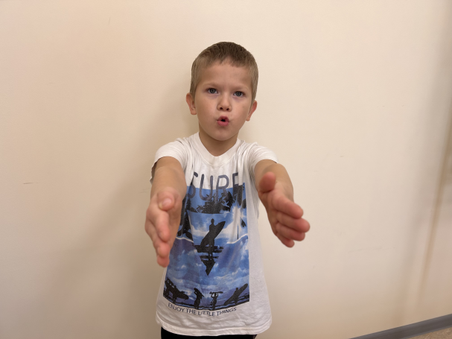
Игры на расширение диапазона голоса
«Самолет»
Игры на развитие динамики голоса

Slide 12
Требования при проведении занятий с элементами вокалотерапии
Важно, чтобы все отделы голосового аппарата работали без напряжения и насилия.
Музыкальные упражнения, песни должны строиться на коротких певческих фразах, иметь несложный ритм, не быстрый темп, легко запоминаться.
Вокальная постановка: стоя.
Подбор вокальных упражнений проводится индивидуально с учетом возраста, в зависимости от формы дизартрии, тяжести нарушений.
В работе над пением важно обеспечить естественность и доступность речевого материала для ребенка - дизартрика.

Slide 13
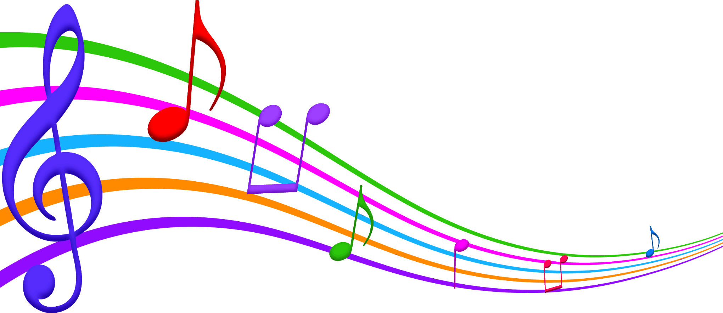
СПАСИБО ЗА ВНИМАНИЕ !

